Slide 1
โปรแกรมตรวจจับสีและลายเสื้อแสดงผลบนโทรศัพท์มือถือ
Color and Pattern Detector for Cloth on Mobile Phone

Slide 2
จัดทำโดย
นายสิทธิชัย ส่งเสริมภักดี
อาจารย์ที่ปรึกษา
ดร.สมศักดิ์ วลัยรัชต์
ดร.อรัญญา วลัยรัชต์
อาจารย์สมเกียรติ วังศิริพิทักษ์

Slide 3
วัตถุประสงค์ของโครงงาน
เพื่อศึกษาหลักการทำงานของ J2ME หรือ Java Micro Edition
เพื่อศึกษาทฤษฎีการประมวลผลภาพด้วยคอมพิวเตอร์
สร้าง Application ที่พัฒนาขึ้นคือการนำภาพที่ได้จาการถ่ายด้วยกล้องมาประมวลผลให้ได้ผลลัพธ์ เพื่อช่วยเหลือคนที่มีปัญหาทางสายตาสามารถรับรู้ได้ว่าเสื้อผ้าที่กำลังจะใส่นั้นมีสีอะไรและมีลวดลายอะไรได้ด้วยตัวเองเพื่อประกอบการพิจารณาว่าเสื้อผ้าที่จะใส่นั้นเหมาะสมหรือไม่

Slide 4
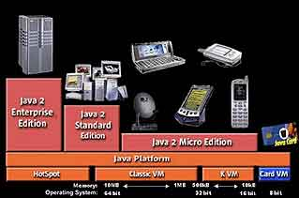
โครงสร้างสถาปัตยกรรมของ J2ME

Slide 5
ทฤษฎีและความรู้พื้นฐานที่ใช้โครงงาน
ทฤษฎีเกี่ยวกับการประมวลผลภาพด้วยคอมพิวเตอร์
  Image Acquisition
  Resizing image
  Pattern Recognition

Slide 6
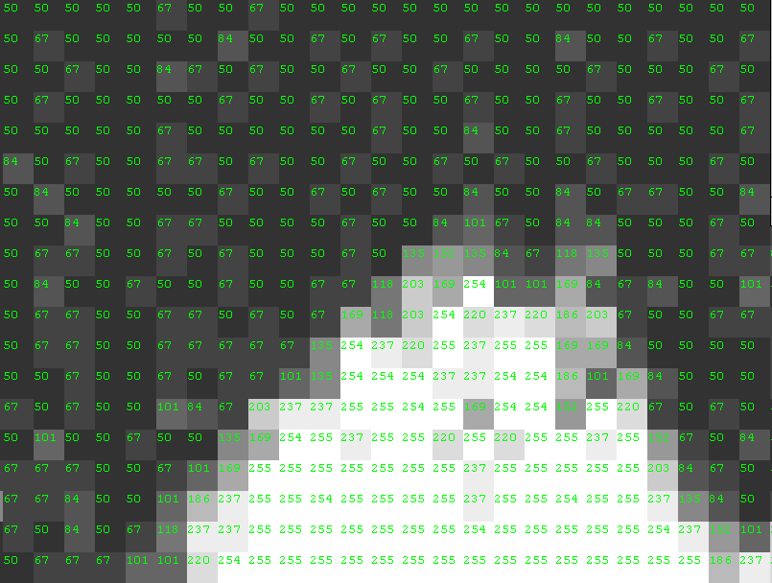
Image Acquisition
การเก็บข้อมูลภาพ ขนาด 25 x 19 pixel

Slide 7
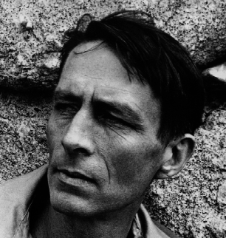

Resizing Image
306 x 324 pixel
102 x 108 pixel
Resizing Image โดยการลดจำนวน pixel ของภาพ

Slide 8
การทำงานของโปรแกรม
Pixel Grabbling
Resizing Image
การระบุสีในแต่ละ Pixel
Pattern Recognition
แสดงผลในรูปของเสียง

Slide 9
การทำ Pixel Grabbing
คือการเก็บค่าสีในแต่ละ Pixel ของรูปภาพไว้ใน Array ที่เรากำหนดเพื่อนำข้อมูลที่อยู่ใน Array ไปใช้ในการทำ image processing

Slide 10
การทำ Resizing Image
การลดขนาดของภาพ ( Resizing ) ของภาพที่ต้องการประมวณผลในโปรแกรมจะทำการลดขนาดของภาพให้เหลือขนาด 30 pixel × 30 pixel
  point sample
  box filter

Slide 11
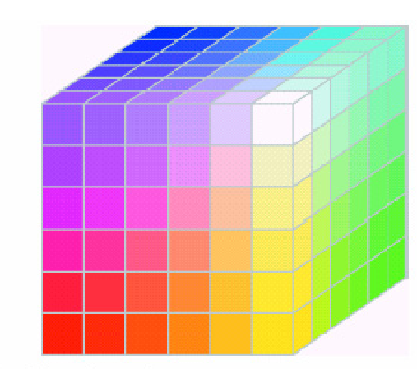
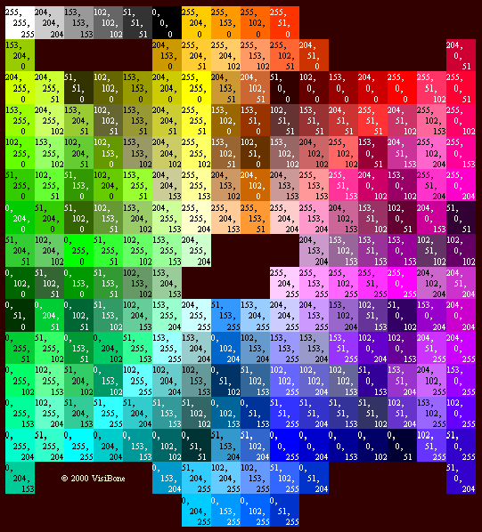
การระบุสีในแต่ละ Pixel
การหาว่าค่า R,G,B ที่เก็บไว้นั้นเป็นสีอะไร

Slide 12
การหาลายของภาพ
คือการใช้หลักการ pattern recognition หาลายของภาพ

Slide 13
ลายของเสื้อที่หาได้จากการทำ pattern recognition
ลวดลายพื้นเรียบ
การหาลวดลายแนวตั้ง
การหาลวดลายแนวนอน
การหาลวดลายจุด

Slide 14
แสดงผลในรูปของเสียง
InputStream in = getClass().getResourceAsStream("/source ");
Player p = Manager.createPlayer(in, "audio/x-wav")
p.start();

